Slide 1

XÂY DỰNG HỆ THỐNG DNS DỰA TRÊN CÔNG NGHỆ BLOCKCHAIN
BỘ THÔNG TIN VÀ TRUYỀN THÔNG
HỌC VIỆN CÔNG NGHỆ BƯU CHÍNH VIỄN THÔNG
TÓM TẮT ĐỒ ÁN
TỐT NGHIỆP ĐẠI HỌC
Đề tài
Giáo viên hướng dẫn : Huỳnh Thanh Tâm
Sinh viên thực hiện : Phan Đại
Mã số sinh viên : N17DCAT013
Lớp : D17CQAT01-N
ĐẠI HỌC CHÍNH QUY
2017 - 2022
KHOA CÔNG NGHỆ THÔNG TIN 2

Slide 2
Mục tiêu
Lý thuyết
- Tìm hiểu cơ chế hoạt động của DNS truyền thống. 3
- Tìm hiểu các ưu và nhược điểm của DNS truyền thống. 5
- Tìm hiểu tổng quan về công nghệ Blockchain và giao thức đồng thuận PoW, PoS. 7
- Một số phần mềm DNS dựa trên blockchain hiện có. 8
- Xây dựng cơ chế hoạt động của DNS dựa trên blockchain. 9
Thực hành
- Xây dựng một hệ và triển khai DNS trên một private blockchain với giao thức đồng thuận PoW. 10
- Xây dựng các kịch bản thử nghiệm cho giải pháp. 11

Slide 3

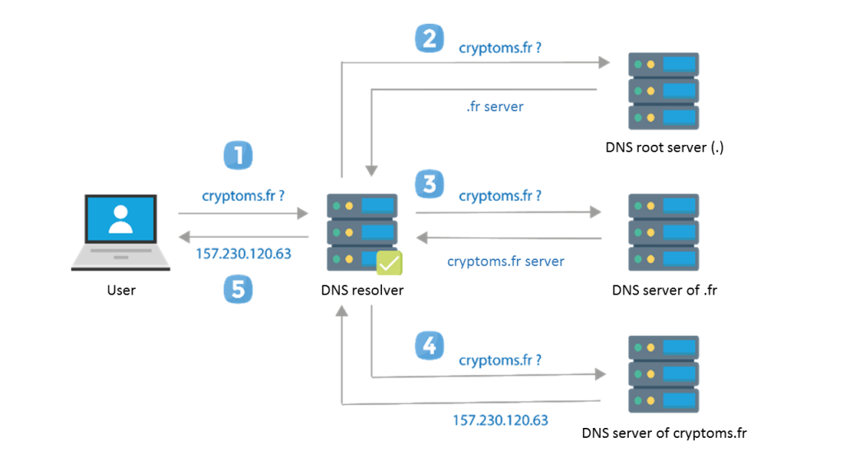

DNS - DOMAIN NAME SYSTEM
domain
protocol
path
DNS truyền thống hoạt động như thế nào ?
Máy tính tìm kiếm tên miền cryptoms.fr
Máy tính trước khi gửi đi,DNS resolver sẽ kiểm tra domain trong Web cache hoặc DNS cache để trả lại kết quả.
Nếu không có kết quả, DR sẽ hỏi tên miền mức ROOT chỉ cho máy chủ tên miền cục bộ địa chỉ mà nó quản lý có đuôi “.fr”.
DR gửi yêu cầu đến máy chủ quản lý tên miền Pháp “.fr” tìm tên miền cryptoms.fr.
DR sẽ hỏi máy chủ quản lý tên miền “.fr” địa chỉ IP của tên miền “cryptoms.fr” và gửi trả lại cho DR, sau đó chuyển đến máy của người dùng.
Người dùng sử dụng địa chỉ IP này kết nối đến server chứa website có địa chỉ “cryptoms.fr”.
* DNS resolver – DR – Máy chủ phân giải tên miền cục bộ

Slide 4
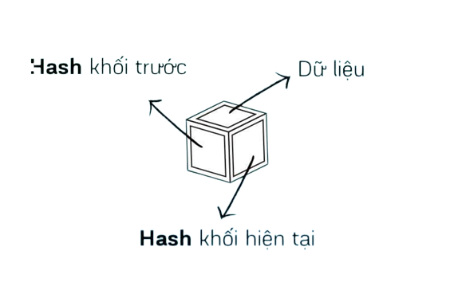
Blockchain
Công nghệ Blockchain
Khi khởi tạo Blockchain sẽ cần 1 block gọi là genesis block có hash khối hiện tại và khối trước là 0 và dữ liệu là null
Blockchain sẽ bao gồm nhiều block như hình bên phải, các block liên kết với nhau qua “Hash khối trước”.
Genesis
block
Block 1
Hash: 000xxxxx
Hash: 0
Previous Hash: 0
Blockchain được tạo ra nhờ 3 loại công nghệ và từng loại công nghệ giúp Blockchain mang đặc điểm sau.
Mật mã học
Mạng ngang hàng
Lý thuyết trò chơi
Pow, PoS
Bất biến: dữ liệu trong Blockchain không thể sửa (có thể sửa nhưng sẽ để lại dấu vết) và sẽ lưu trữ mãi mãi.
Minh bạch: Ai cũng có thể theo dõi dữ liệu Blockchain đi từ địa chỉ này tới địa chỉ khác và có thể thống kê toàn bộ lịch sử trên địa chỉ đó.
Hợp đồng thông minh: là hợp đồng kỹ thuật số được nhúng vào đoạn code if-this-then-that (IFTTT), cho phép chúng tự thực thi mà không cần bên thứ ba.
Bảo mật: Các thông tin, dữ liệu trong Blockchain được phân tán và an toàn tuyệt đối.

Slide 5
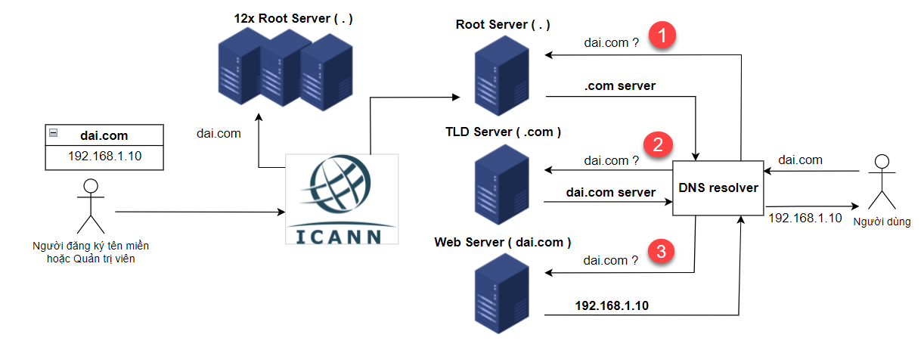
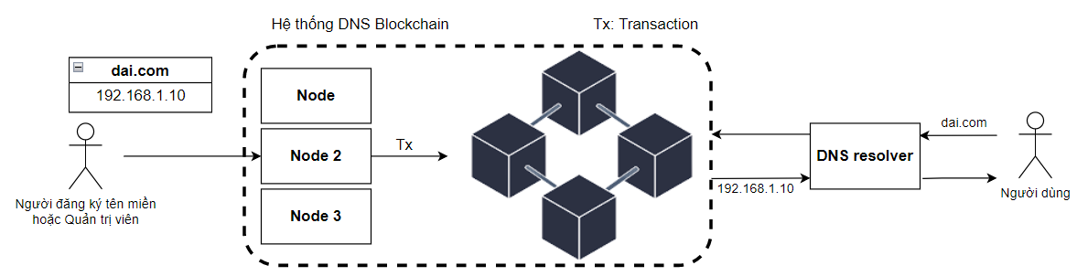
so sánh 2 mô hình

Slide 6
TẠI SAO LÀ BLOCKCHAIN DNS ?
Những vấn đề tồn tại ở hệ thống DNS hiện tại
DNS phụ thuộc vào sự kiểm soát của nhiều tổ chức nên người dùng có thể bị giới hạn quyền hạn do tổ chức đó quy định.
Nhiều hacker nhắm vào DNS nên vấn đề bảo mật phải đáp ứng với công nghệ hiện tại.
DNS queries thường không mang bất kì thông tin về client khởi tạo nó.
Root Server tự chủ nhưng muốn cập nhật phải được chấp thuận bởi tổ chức phi lợi nhuận ICANN - Internet Corporation for Assigned Names and Numbers, thông qua nhiều bước nhiều thủ tục và chịu nhiều mức phí.
Khi một Root Server hư hại, kĩ thuật anycast sẽ được áp dụng để duy trì kết nối nhưng sẽ ảnh hưởng đến quyền lợi truy cập.
Blockchain có những đặc điểm giải quyết được vấn đề trên
Trong Blockchain dữ liệu được lưu trữ dưới dạng transaction và block nên việc biết được chi tiết thông tin gửi đi rất đơn giản.
Blockchain có tính chất của mạng ngang hàng giúp lưu trữ và cập nhật ngay lập tức khi có thay đổi hợp lệ.
Blockchain gần như ít cần sự can thiệp của con người, không cần phí trung gian, hạn chế các thủ tục nhưng vẫn đảm bảo hoạt động an toàn và ổn định.
Blockchain cho người dùng quan sát các giao dịch xảy ra mà không cần nắm giữ quyền trong blockchain.

Slide 7
TẠI SAO LÀ BLOCKCHAIN DNS ?
Điểm mạnh và điểm yếu của hai hệ thống

Slide 8
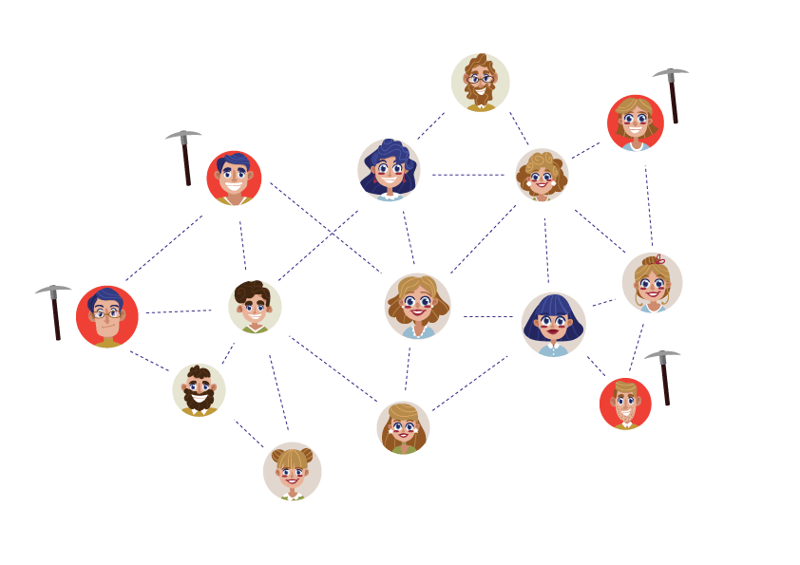
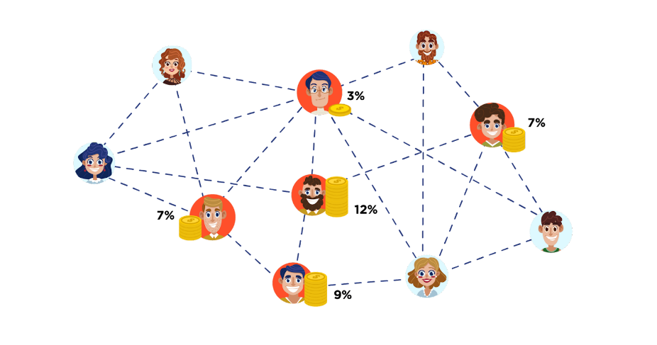
THUẬT TOÁN ĐỒNG THUẬN
Proof of work và Proof of stake
Mỗi node đóng vai trò như là Miner ( thợ mỏ ) cạnh tranh với nhau làm công việc tìm ra số Nonce đầu tiên ( số sử dụng 1 lần ), sao cho sau khi có số nonce, hash của khối sẽ bắt đầu với 0 x độ khó.
Mỗi node sẽ đặt cọc một khoản tiền ảo nhất định vào lần giao dịch đó, hệ thống sẽ sử dụng thuật toán để đánh giá theo tiêu chí và lựa chọn để đảm bảo rằng người thợ đào phù hợp với lợi ích lâu dài của cả mạng lưới.
Khuyết điểm:
Dễ bị tấn công 51%
Hao tổn nhiều điện năng tiêu thụ
Khuyết điểm:
Khi gặp sự cố không mong muốn, sẽ mất phần đặt cọc ( Vd: mất wifi, cúp điện, ... )

Slide 9

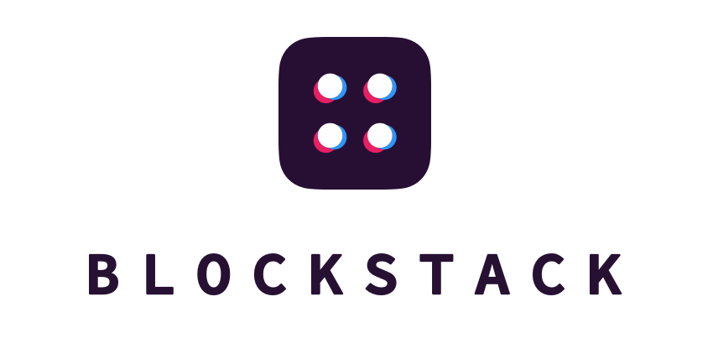

phần mềm dns blockchain hiện có
Danh sách xếp hạng 13 phần mềm DNS Blockchain
Dựa vào bảng xếp hạng trên trang Software Testing Help theo đường link ^{[1]}
Namecoin
Blockstack
Ethereum Name Service ( ENS )
Handshake
Nebulis
Dot BIT
Emercoin DNS
PeerName
Blockchain DNS for Firefox
FrigGate for Chrome and other browsers
NEM Blockchain DNS extension
Unstoppable Domains
Aloaha Blockchain DNS
^{[1]} : https://www.softwaretestinghelp.com/best-blockchain-dns-software/

Slide 10
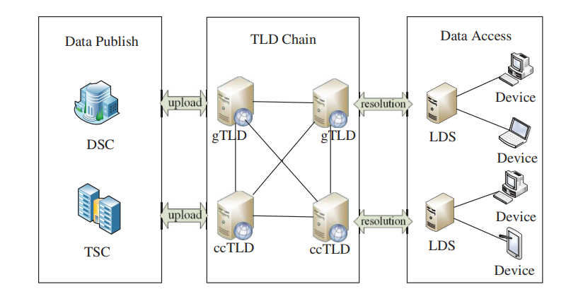
Cơ chế của DNS BLOCKCHAIN
DNS Blockchain hoàn chỉnh gồm
Data Publish:
Chịu trách nhiệm cho việc upload dữ liệu tên miền và thực thi những yêu cầu với dữ liệu upload.
TLD Chain:
Blockchain lưu trữ những dữ liệu tên miền đã được đồng bộ hóa.
Data Access:
Chịu trách nhiệm nhận yêu cầu và trả kết quả phân giải cho người yêu cầu.
Giai đoạn chuẩn bị
Domain Name Service Center ( DSC ) đóng vai trò hạn chế kiểm tra dữ liệu đầu vào trùng lặp hoặc không hợp lệ
TLD Service Centers ( TSC ) tiếp nhận yêu cầu có chỉ định cần phải thêm, sửa hoặc hủy bỏ, TSC sẽ tiến hành thực thi tùy theo trường hợp phát sinh.
Giai đoạn tương tác
Sau khi được khởi tạo và đồng bộ dữ liệu, TLDChain hoặc có thể gọi là Blockchain sẽ chia làm 2 chuyên mục : thông thường hoặc chỉ định theo một lựa chọn nào đó ( ở ví dụ sẽ là quốc gia ) nhờ đó có thể áp dụng phân quyền tạo nên một Permissioned Blockchain ( kết hợp giữa Public và Private ).
Giai đoạn cuối cùng là Data Access, là nơi tiếp nhận thông tin của các người dùng và trực tiếp trả về kết quả thông qua việc xử lý thông tin ở TLDChain.

Slide 11
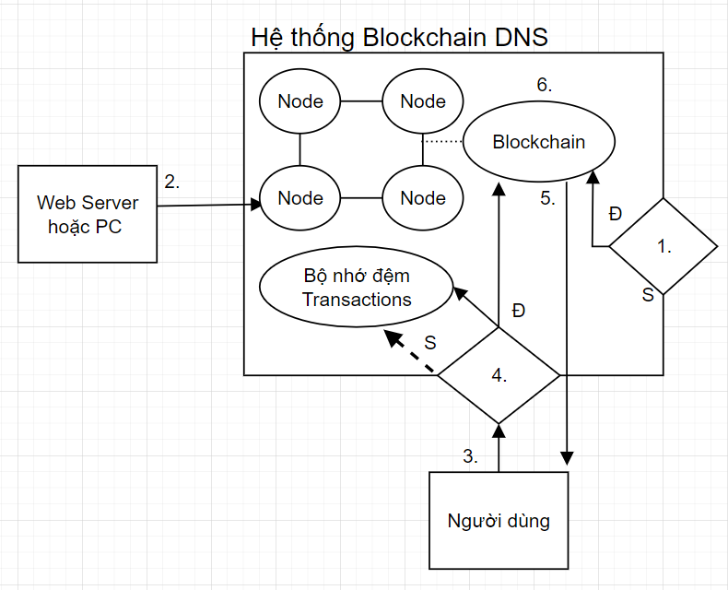
Xây dựng DNS BLOCKCHAIN
Mô hình hoạt động
1. Hệ thống DNS Blockchain trực tiếp kiểm tra dãy Blocks hiện tại có đáp ứng điều kiện hay không theo 2 trường hợp như sau:
Đúng ( Đ ): Sử dụng các khối Blocks đó để khởi tạo Blockchain và tiếp tục mở rộng nhằm tạo blockchain dài nhất.
Sai ( S ): Khởi tạo Blockchain rỗng.
4. Hệ thống kiểm tra điều kiện tạo Block – số transaction ( giao dịch ) hiện tại phải lớn hơn hoặc bằng số transaction được quy định trong block như sau:
Đúng ( Đ ) : Thêm vào bộ nhớ đệm Transaction và phát động thuật toán Proof of Work cho các nodes tạo số Nonce cho Block mới.
Sai ( S ) : Chỉ thêm vào bộ nhớ đệm Transaction.
2. Web Server hoặc PC có thể trở thành Node mới của hệ thống Blockchain
5. Hệ thống gửi kết quả sau khi phân giải cho người dùng thông qua hệ thống phân giải DNS.
3. Người dùng có thể gửi yêu cầu phân giải cho hệ thống Blockchain DNS kèm theo tên miền thông qua input của giao diện Python Flask Web.
7. Hệ thống trước khi tắt sẽ tính toán blockchain dài nhất, xác thực blockchain và gửi lên cho các nodes để cập nhật.
6. Hệ thống ghi nhận lần kiểm duyệt giao dịch và gửi cho node thực hiện thành công, giao dịch sẽ được thêm vào block trong Blockchain.

Slide 12
Xây dựng DNS BLOCKCHAIN
XÂY DỰNG ĐỊNH DẠNG LƯU TRỮ CHUNG TRONG HỆ THỐNG
Quan trọng nhất là DNS Record
Định dạng cho DNS record;
$origin: ‘spec.com’ | Tên miền gốc
$ttl: 3600 | Quy định Thời gian tên miền tồn tại
Soa | Quy định thông tin xác nhận từ phía máy chủ tiếp nhận
Ns | Quy định các loại tên miền phụ
A | Bản ghi được sử dụng trỏ tên website tới một địa chỉ IP cụ thể
Định dạng cho Transaction;
Định dạng cho Block;
Định dạng cho Node;
Định dạng cho Account;
=> Vì nếu thiếu, hệ thống DNS sẽ không phân giải được
XÂY DỰNG HỆ THỐNG BLOCKCHAIN VÀ GIAO DIỆN NGƯỜI DÙNG
Viết bằng Python Flask
Xây dựng quy trình xử lý thông tin đăng kí node và account admin tham gia vào hệ thống Blockchain.
Xây dựng quy trình thêm thông tin tên miền và tạo giao dịch trên hệ thống.
Xây dựng giao thức đồng thuận và quy trình xử lý tạo block khi đạt đủ điều kiện giao dịch.
Xây dựng xử lý phân quyền giữa các loại người dùng khác nhau ( Hoster, Admin, Client ).
XÂY DỰNG HỆ THỐNG DNS
Viết bằng Python Socket
Xây dựng quy trình lấy tên miền từ hệ thống blockchain.
Xây dựng quy trình phân giải tên miền cho hệ thống DNS.

Slide 13
thực nghiệm
Kịch bản 1
Chạy DNS server, mở web server ở máy chính , mở node có port là 5000, đăng nhập với vai trò là admin, thực hiện thêm 5 giao dịch tên miền, sau đó tiến hành phân giải trên máy chính.
Mở node với port bất kì, thực hiện thêm 5 giao dịch tên miền khác và phân giải tên miền thông qua máy chính.
Môi trường máy chính
Node 5000
5 giao dịch
DNS record
Địa chỉ IP
Tên miền
5 giao dịch
Blockchain
DNS Server
Người dùng
Node khác 5000
Web Server

Slide 14
Thực nghiệm
Kịch bản 2
( giống với kịch bản 1 nhưng quá trình phân giải sẽ diễn ra ở máy ảo )
Chạy DNS server, mở web server ở máy chính, mở node có port là 5000, đăng nhập với vai trò là admin, thực hiện thêm 5 giao dịch tên miền, sau đó tiến hành phân giải trên máy ảo.
Mở node với port bất kì, thực hiện thêm 5 giao dịch tên miền khác và phân giải tên miền thông qua một máy ảo.
Môi trường máy chính
Môi trường máy ảo
Node 5000
5 giao dịch
DNS record
Địa chỉ IP
Tên miền
5 giao dịch
Blockchain
DNS Server
Người dùng
Node khác 5000
Web Server

Slide 15
Thực nghiệm
Kịch bản 3
Chạy DNS server, chạy web server trên máy ảo, mở node có port là 5000, đăng nhập với vai trò là admin, thực hiện thêm 5 giao dịch tên miền, sau đó tiến hành phân giải trên máy ảo.
Mở node có port khác, đăng nhập với vai trò là admin, thực hiện thêm 5 giao dịch tên miền cộng 1 giao dịch có tên miền trỏ vào địa chỉ của web server máy ảo và tiến hành phân giải trên máy ảo.
Môi trường máy chính
Môi trường máy ảo
Node 5000
5 giao dịch
DNS record
Địa chỉ IP
Tên miền
Người dùng
5 giao dịch
Blockchain
DNS Server
Node khác 5000
Web Server

Slide 16
Kết luận
Tóm tắt những điều mà đề tài đã đạt được:
Nêu rõ khái niệm, điểm mạnh và yếu của DNS server và cách DNS server hiện tại hoạt động.
Nêu rõ khái niệm, điểm mạnh và yếu của Blockchain và hiểu thêm về giải pháp DNS phát triển bằng công nghệ Blockchain.
Xây dựng được và tái hiện hệ thống Blockchain DNS trên máy tính cá nhân.
Phân giải tên miền và trả về kết quả thành công cho dù ở trên trình duyệt.
Phần mềm tận dụng những DNS record kiểu cũ giúp việc kế thừa và chuyển hóa công nghệ dễ dàng.
Áp dụng DNS Server cho máy tính cá nhân có hệ điều hành không phải Windows Server.
Phân giải tên miền cho các máy tính khác trong mạng có kết nối vào DNS Server.
DNS Blockchain là một giải pháp khả thi hiện nay, vừa phần nào giải quyết được bài toán bảo mật, vừa mang lại cơ hội khai thác phát triển triệt để giá trị của tên miền.

Slide 17
giải pháp, đề xuất
Trước khi đến giải pháp, đề tài còn có những hạn chế nhất định sau đây:
Vì là máy tính cá nhân không thể làm việc ở thời gian liên tục và lâu dài cần phải bật tắt hàng ngày nên phải dùng đến PostgreSQL.
Môi trường cần mạng wifi, không thể dùng hotspot trên điện thoại lâu dài để phát nên khó trong việc di chuyển đến những nơi xa hay thiếu wifi.
Vì không phải là một Server tiêu chuẩn nên hiệu suất truyền dẫn có phần thấp hơn hệ thống DNS thông thường.
Ở đề tài, mô hình này đã đạt được những điều cơ bản của hệ thống Blockchain thông thường nhưng thiếu một số bước kiểm soát tính chất hợp lệ của giao dịch.
Chưa thể ngăn được các loại tấn công nghe lén hay truyền tin.
Các hướng mở rộng sẽ phần lớn nhắm vào hạn chế đã nêu trên như sau :
Phát triển thêm hệ thống Blockchain về mặt bảo mật giao dịch bằng chữ kí số hay các giải pháp bảo mật khác ở hiện tại.
Đưa nhiều lựa chọn hơn trên giao diện giao tiếp người dùng, cho phép nhiều loại người dùng khác nhau trở thành Miner và trả công qua ví điện tử thật.
Giao diện và ứng dụng được áp dụng ở nhiều môi trường khác nhau kể cả điện thoại.

Slide 18
Xin cảm ơn sự theo dõi của quý thầy cô
THANK YOU
Phan Đại

